Slide 1
iPod

Slide 2
O iPod-u
Priljubljen MP3 predvajalnik
Apple inc.
5. generacija ---> video predvajalnik in dlančnik
Različni modeli (shuffle, nano, touch, classic)
Najbolj zmogljiv je iPod Touch

Slide 3
iPod Shuffle

Slide 4
Cena: 51 evrov
Tehnični podatki:
Velikost in teža: 29 x 31,6 x 8,7 mm / 12,5 g
Prostor: do 2GB (do 500 skladb)
Zvok: Podpira AAC, zaščiten AAC (iz iTunes Store), HE-AAC, MP3, MP3 VBR, Audible (oblike 2, 3 in 4), Apple Losless, AIFF in WAV

Slide 5
Čas predvajanja: Predvajanje zvoka do 15 ur
Čas polnjenja: Približno 3 ure
Priključki: 3,5 mm stereo priključek za slušalke; Dock priključek
Mac in Windows zahteve: Računalnik z USB 2.0; Mac OS X 10.5.8 ali novejši; Windows XP s SP3 ali novejši; iTunes 10 ali novejši

Slide 6
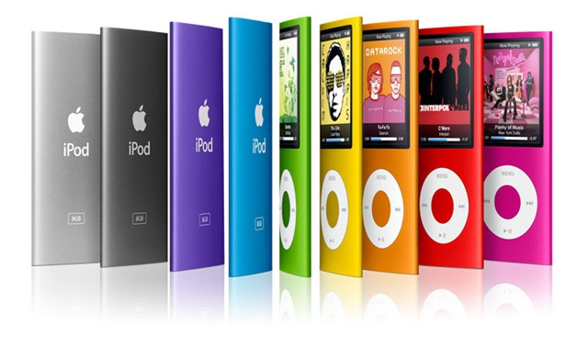
iPod Nano

Slide 7
Cena: 168-200 evrov
Tehnični podatki
Velikost in teža: 37,5 x 40,9 x 8,78 mm /21,1 g
Prostor: 8GB
Zvok: Podpira AAC, zaščiten AAC (iz iTunes Store), HE-AAC, MP3, MP3 VBR, Audible (oblike 2, 3 in 4, Audible Enhanced, Audio, AAX, AAX+), Apple Losless, AIFF in WAV
Čas predvajanja: Predvajanje zvoka do 24 ur

Slide 8
Čas polnjenja: Približno 3 ure
Zaslon: 3,9 cm diagonalno (1,54"), Multi-Touch
Upravljanje: Multi-Touch zaslon
Dodatki: Apple slušalke, Dock connector to USB Cable
Mac in Windows zahteve: Računalnik z USB 2.0; Mac OS X 10.5.8 ali novejši; Windows XP s SP3 ali novejši; iTunes 10 ali novejši, zahtevana internet povezava

Slide 9
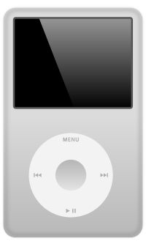
iPod Classic

Slide 10
Cena: 236 evrov
Tehnični podatki:
Velikost in teža: 103,5 mm x 61,8 mm x 10,5 mm / 140g
Prostor: 160 GB (do 40.000 skladb, 200 ur video posnetkov, 25.000 slik ali kombinacijo naštetih)
Čas predvajanja: 36 ur predvajanja glasbe; do 6 ur predvajanja video posnetkov
Za Mac in Windows

Slide 11
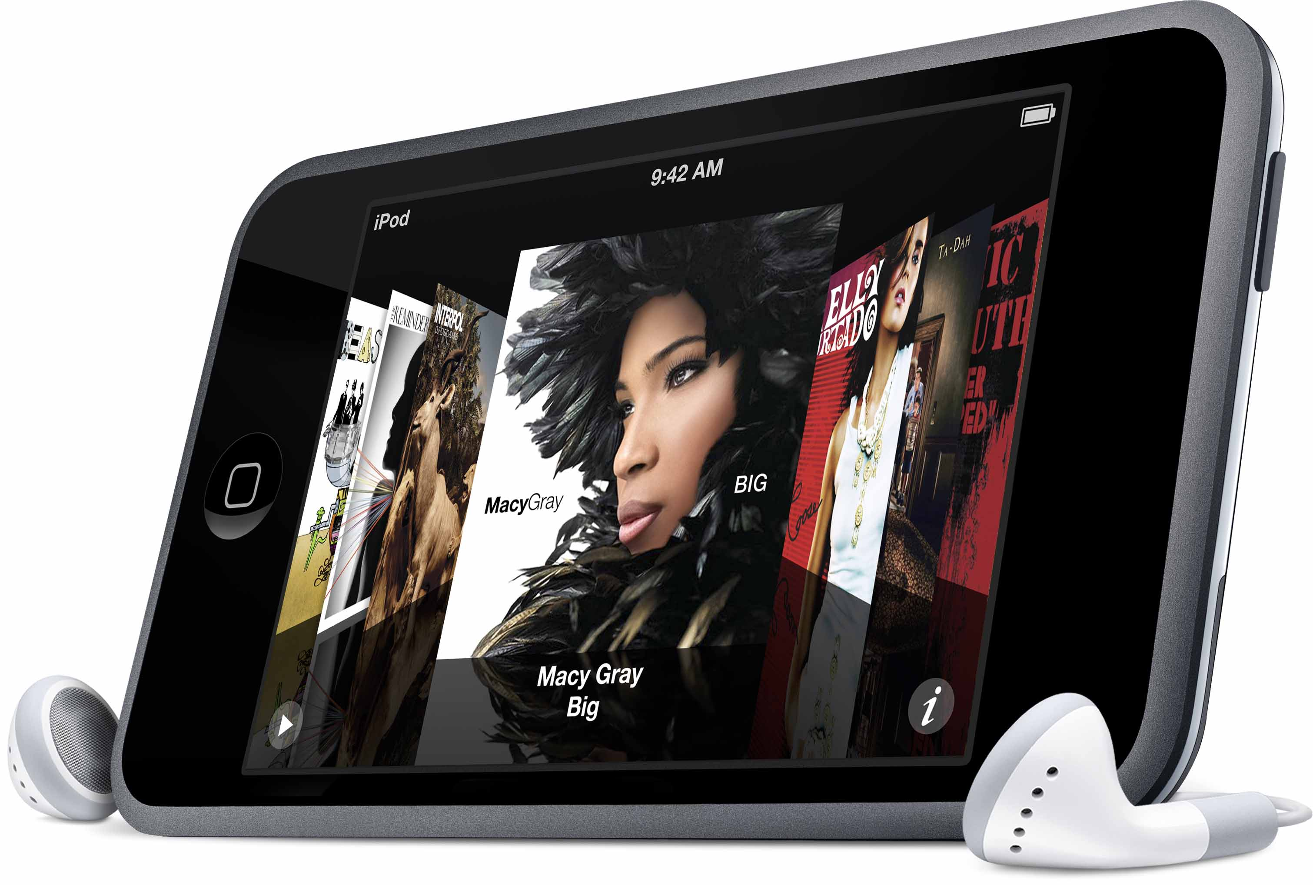
iPod Touch

Slide 12
Cena: 241-420
Tehnični podatki:
Velikost in teža: 111 x 58,9 x 7,2 mm / 101 g
Prostor: 8GB – 64GB
Zvok: Podpira AAC, zaščiten AAC (iz iTunes Store), HE-AAC, MP3, MP3 VBR, Audible (oblike 2, 3 in 4, Audible Enhanced, Audio, AAX, AAX+), Apple Losless, AIFF in WAV
Čas predvajanja: Predvajanje zvoka do 40 ur, predvajanje videa do 7 ur
Čas polnjenja: Približno 4 ure

Slide 13
Zaslon: 8,9 cm (3,5") diagonalni široki zaslon, Multi-Touch, resolucija 960 x 640 pik Upravljanje: Multi-Touch zaslon Dodatki: Apple slušalke, Dock connector to USB Cable Mac in Windows zahteve: Računalnik z USB 2.0; Mac OS X 10.5.8 ali novejši; Windows XP s SP3 ali novejši; iTunes 10 ali novejši, zahtevana internet povezava

Slide 14
Vse navedene serije so proizvedene v letu 2010.

Slide 15
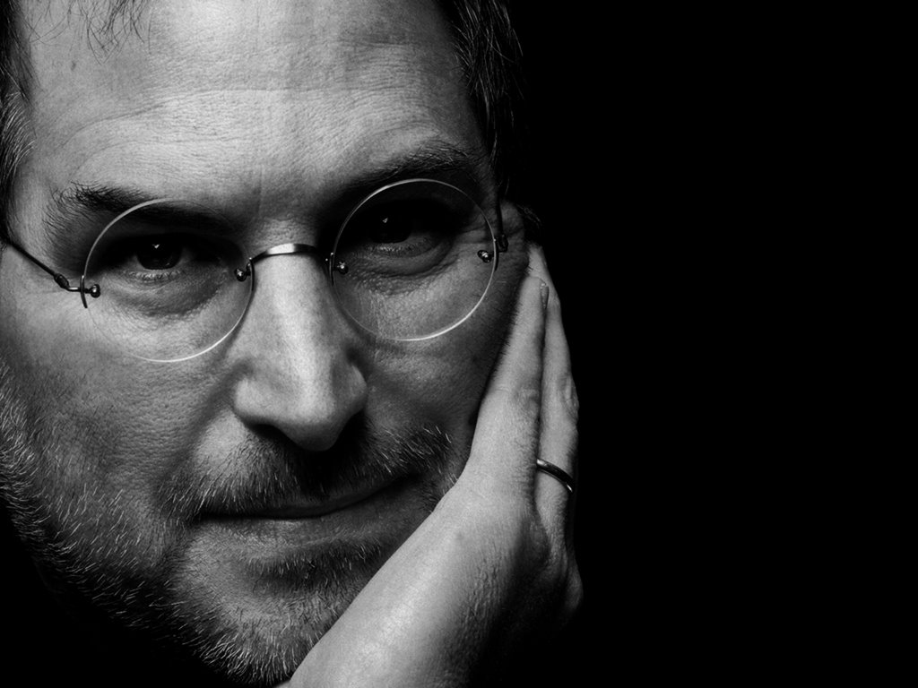
Steve Jobs

Slide 16
Vodja uprave podjetja Apple
Soustanovitelj Steve Wozniak,1976
Vodja PIXAR Animation Studios
1974- tehnik, podjetje Atari (video-igre)
Prvi računalnik APPLE I
1977- APPLE II
1985- zapustil Apple
Ustanovil podjetje NeXT Computer

Slide 17
Podjetje je kasneje razvilo glasbeni predvajalnik iPod ter trgovino z digitalno glasbo Apple iTunes.

Slide 18
HVALA ZA POZORNOST!
Še Steve Jobs bi nam zaploskal ☺

Slide 19
iVIRI
www.wikipedija.si
http://www.epl.si/
http://store.apcom.si/
http://istyle.si/
GOOGLE IMAGES

